Slide 1
AI-Assisted Java Legacy Migration (Finn Dorninger und Joachim Pallinger)

Slide 2
Warum Legacy Code migrieren ?
Modernere Benutzeroberflächen / einfacheres Styling
Bessere Trennung von Logik und Design
Bessere Wartbarkeit (FXML, CSS)

Slide 3
Oracle sagt dazu
„Swing wird auf absehbare Zeit Bestandteil des JRE bleiben, neue Anwendungen sollen jedoch möglichst immer mit JavaFX umgesetzt werden. Existierende Swing-Anwendungen können mit JavaFX erweitert werden, dies ermöglicht eine sanfte und fortlaufende Umstellung.“
https://entwickler.de/java/aus-alt-mach-neu-003

Slide 4
Unser Projekt

Slide 5
High-Level Goal
Java Swing -> JavaFX
Nur Komponenten austauschen
Funktionalität bleibt
KI gestützter Workflow
Kleine abgeschlossene Arbeitsschritte

Slide 6
Erste Versuche
Alle Anweisungen in GEMINI.md
Alles KI machen lassen
Plan erstellen
Plan abarbeiten

Slide 7
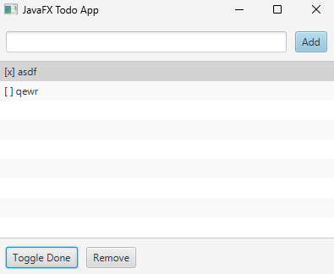
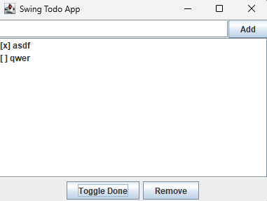
Notes:
Mit ein paar mal Nachfragen konnte für ein einfaches Projekt dieses Ergebnis erzielt werden.

Slide 8
Herausforderungen
Reifenfolge bzw. Abhängigkeiten
Aufmerksamkeit der KI
Der “Self-Healing” Loop
Fortsetzbarkeit

Slide 9
Wie haben wir die Probleme gelöst ?

Slide 10
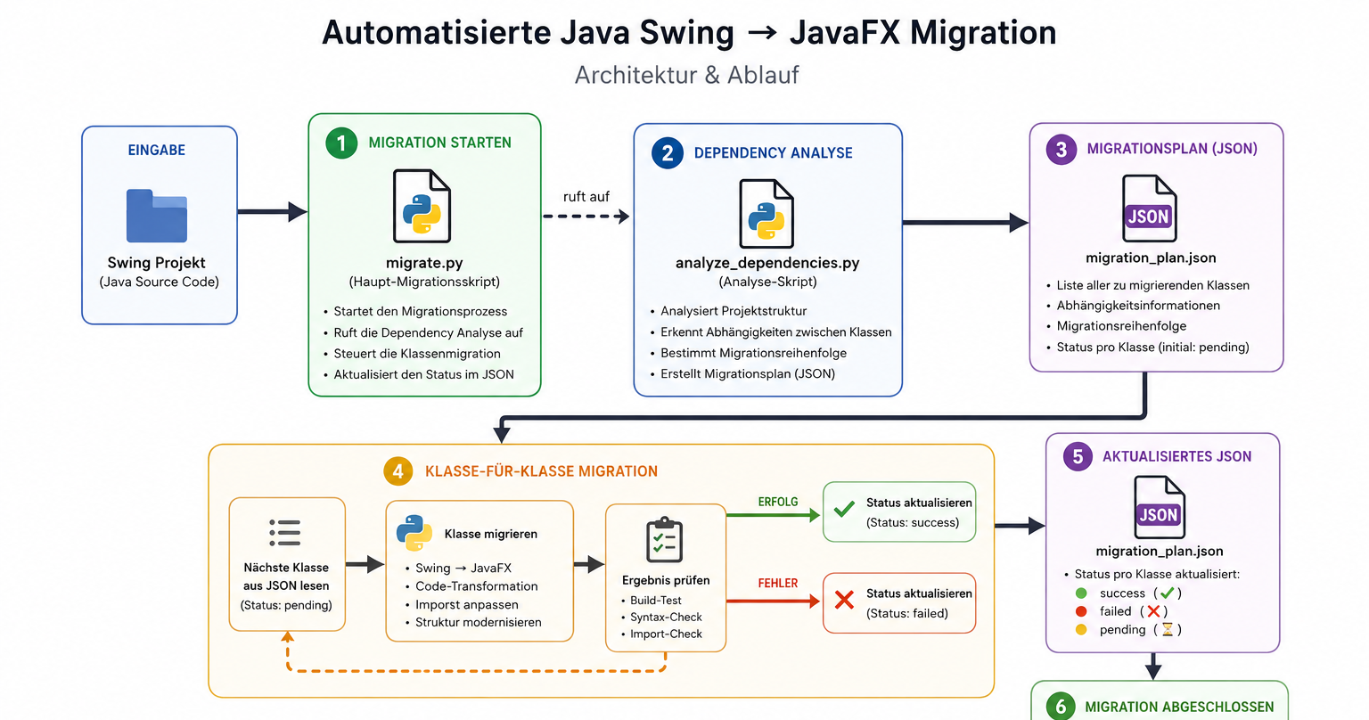

Slide 11
Verwendete KI Tools
Python Skripts erstellen
Gemini CLI (Gemini 3.0 Pro)
Auswertung
Gemini CLI (Gemini 3.0 Pro)
ChatGPT
Manuelles Codereview

Slide 12
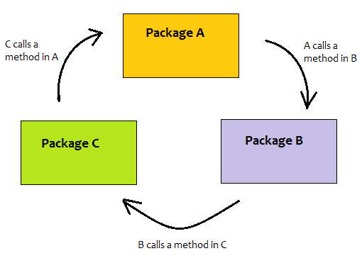
Problem – Reihenfolge
Einlesen der Dateien in unbestimmter Reihenfolge
Noch nicht bekannte Importe/Methodenaufrufe werden halluziniert
Bei Zyklen -> unklare Priorisierung

Slide 13
Lösung – Reihenfolge
Erstellen eines AST (mittels javalang/parser)
Migration von unten nach oben
Zyklen: LLM soll Entscheidung treffen

Slide 14
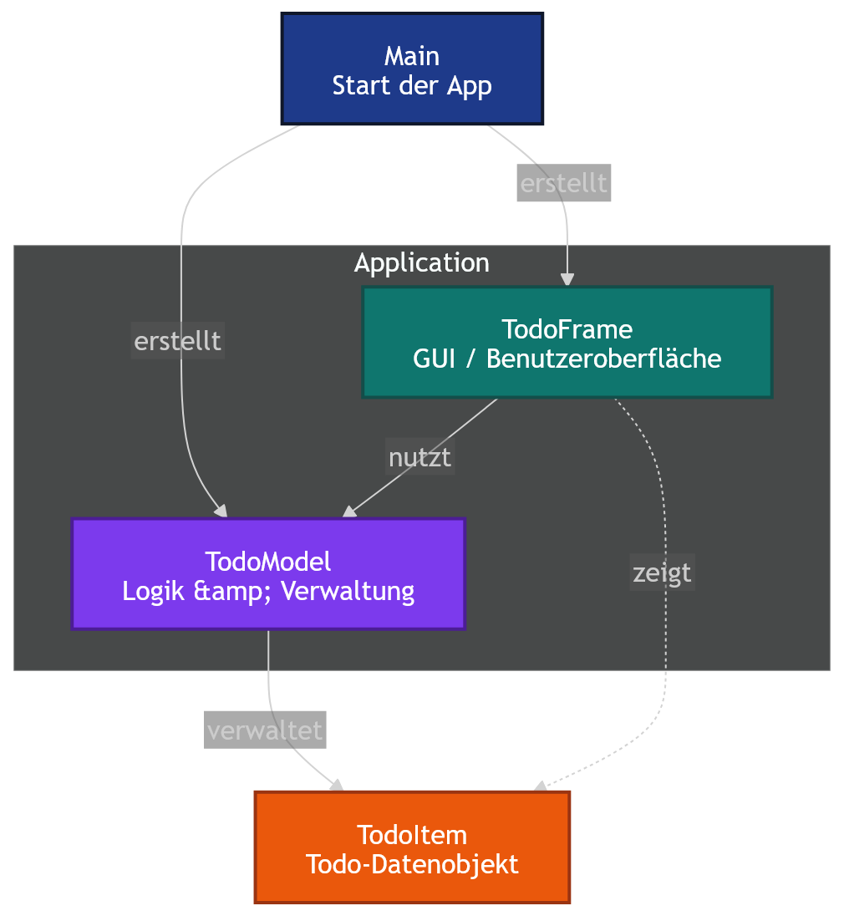
Notes:
Beispiel Graphen finden und hier einfügen

Slide 15
Problem - Aufmerksamkeit der KI
Um so größer das Projekt, umso größer die Gefahr von Halluzinationen
Code wird gekürzt/weggelassen
Z.B. Views nicht eingebaut
Logik wird vereinfacht
Änderung von Textinhalten (z.B. Titel, Button Beschriftungen, …)
Notes:
Beispiele für Fehler einfügen

Slide 16
Problem - Aufmerksamkeit der KI
Konnte keinen vernünftigen Plan erstellen
Befolgte den erstellten Plan nicht

Slide 17
Lösung – Aufmerksamkeit der KI
Ein Prompt pro Datei
Volle Aufmerksamkeit für eine Datei
Deutliche Reduktion von Halluzinationen und Fehlern

Slide 18

def _migrate_single_file(self, java_file: str, index: int, total: int):
print(f"\n[{index}/{total}] 🛠️ Migrating: {java_file} ...")
source_path = os.path.join(self.source_dir, java_file)
target_path = os.path.join(self.target_src_dir, java_file)
os.makedirs(os.path.dirname(target_path), exist_ok=True)
prompt = (
f"Migrate the Swing class '{source_path}' to JavaFX. "
f"Save result to '{target_path}'.\n"
"Rules: Use JavaFX, modern syntax (lambdas),
keep package declaration, do not change logic."
)
rc, _, stderr = self._call_gemini_ai(prompt)
if rc == 0:
print(f"✅ {java_file} migrated.")
self._update_file_status(java_file, "completed")
else:
print(f"❌ Error migrating {java_file}: {stderr}")
self._update_file_status(java_file, "failed")
Notes:
Es wird tatsächlich für jede Datei ein prompt an den Agenten geschickt

Slide 19
Der “Self-Healing” Loop
Beim Migrieren können Fehler passieren
Build Versuch mit Maven
Gemini Aufruf mit betroffener Datei und Fehlermeldung
KI versucht Code bei Fehlern zu reparieren
Bis zu 3 Durchgänge

Slide 20
def _run_validation_phase(self):
print(f"\n--- Phase 3: Validation & Build ---")
max_fix_attempts = 3
for attempt in range(1, max_fix_attempts + 2):
build_cmd = f"mvn -f {self.target_project_dir}/pom.xml compile"
rc, stdout, stderr = self._execute_shell_command(build_cmd)
if rc == 0:
print("✅ Build successful!")
self._finalize_migration_status("Completed")
return
if attempt <= max_fix_attempts:
print(f"❌ Build failed (Attempt {attempt}/{max_fix_attempts}).
Invoking AI Auto-Fix...")
self._apply_ai_build_fix(stdout + "\n" + stderr)
else:
print("🛑 Max retry attempts reached for build fixes.")
self._finalize_migration_status("Build Failed")

Slide 21
Problem – Fortsetzbarkeit
Vieles kann zu Abbruch führen
Verbindungsabbruch
Quota aufgebraucht
…
Alles weg ?

Slide 22
Lösung - Fortsetzbarkeit
Zwischenstand der Dateien in json gespeichert
Bei success -> erledigt
Bei failure -> neu anfangen

Slide 23
{
"project": "SampleProject1",
"status": "Completed",
"migration_sequence": [
"TodoItem.java",
"TodoModel.java",
"TodoFrame.java",
"Main.java"
],
"file_status": {
"TodoItem.java": „progress",
"TodoModel.java": "failed",
"TodoFrame.java": "failed",
"Main.java": "failed"
},
"history": [
"2026-05-26T19:42:12.501685: TodoItem.java -> failed",
"2026-05-26T19:42:17.836107: TodoModel.java -> failed",
"2026-05-26T19:42:22.822428: TodoFrame.java -> failed",
"2026-05-26T19:42:28.007923: Main.java -> failed"
]
}

Slide 24
Erkenntnisse
Ohne ausdrückliche Aufforderung werden Designpatterns schlecht oder nicht angewandt (z.B. MVC)
Verwendet teilweise JavaFX-Swing statt JavaFX wenn man nicht ausdrücklich darauf hinweist

Slide 25
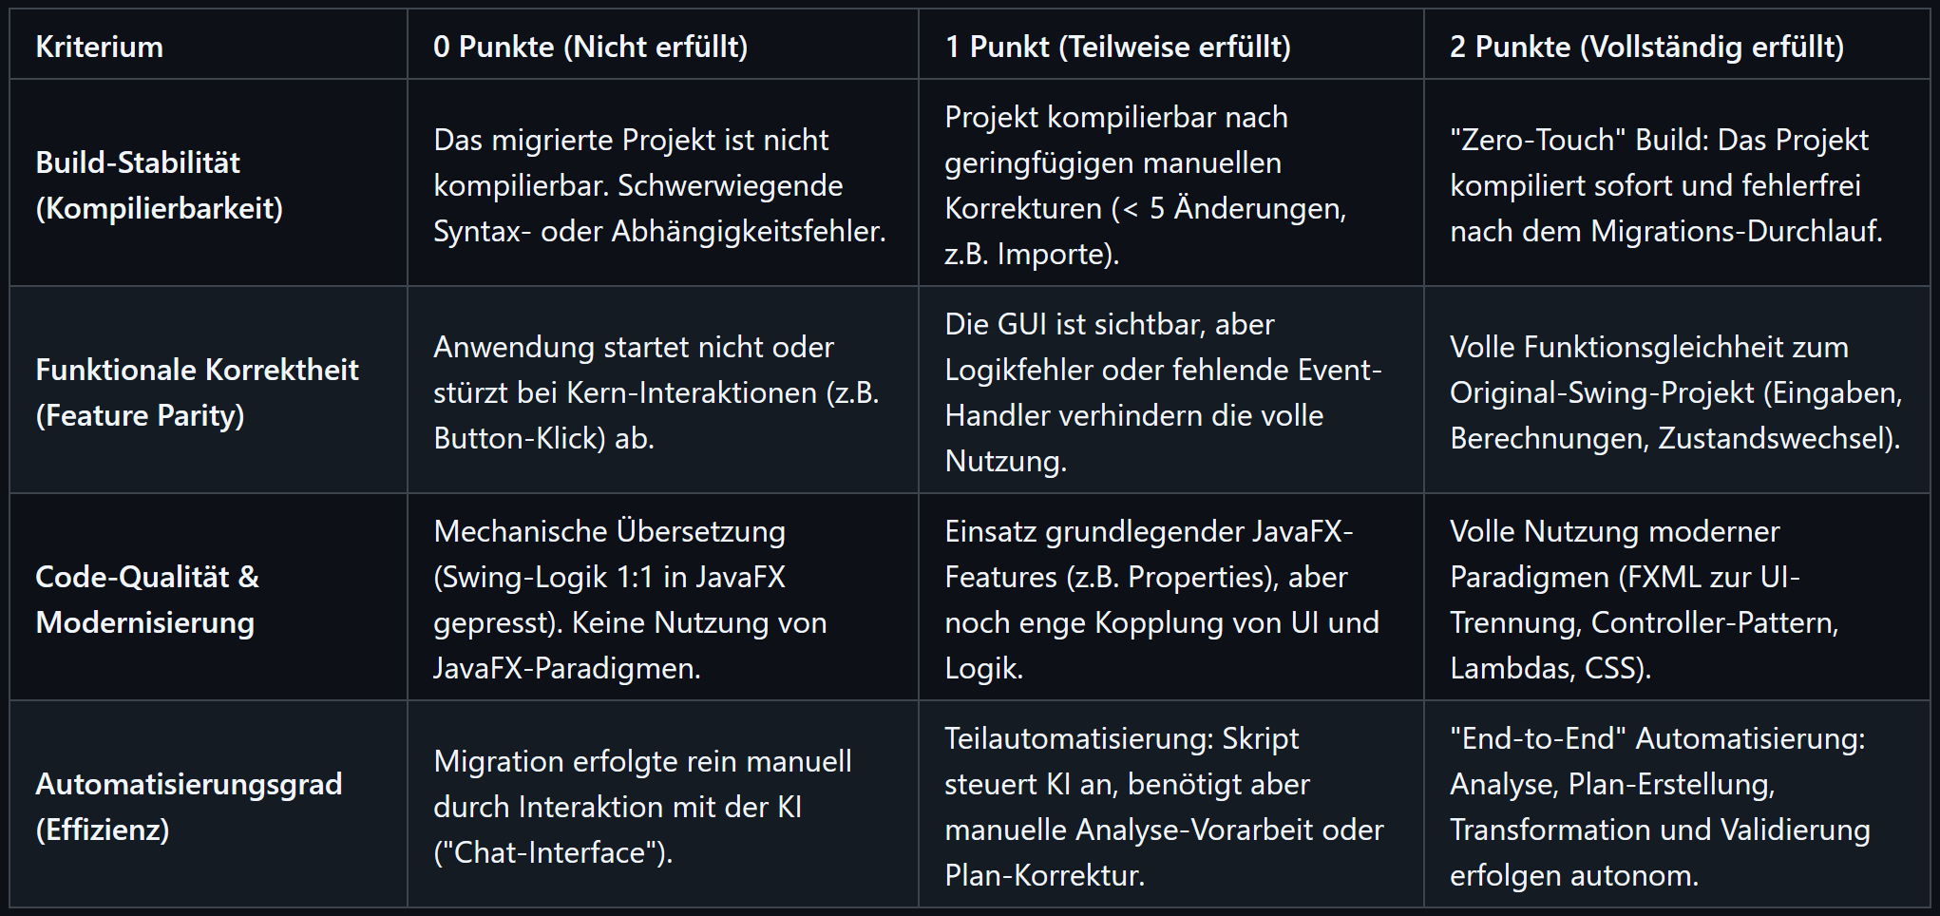
Evaluierung

Slide 26
Evaluierung – TodoApp
Prüfung: Wird einfaches Programm richtig übersetzt?

Slide 27
Evaluierung – TodoApp
Sample1 | Bewertung
Build-Stabilität (Kompilierbarkeit) | 2
Funktionale Korrektheit (Feature Parity) | 2
Code-Qualität & Modernisierung | 1
Automatisierungsgrad (Effizienz) | 2

Slide 28
Evaluierung – TodoApp
Build konnte ohne Probleme ausgeführt werden
Programm ist funktional gleich
Verwendung von z.B. ObservableList
Lief nach Start des Skripts durch

Slide 29
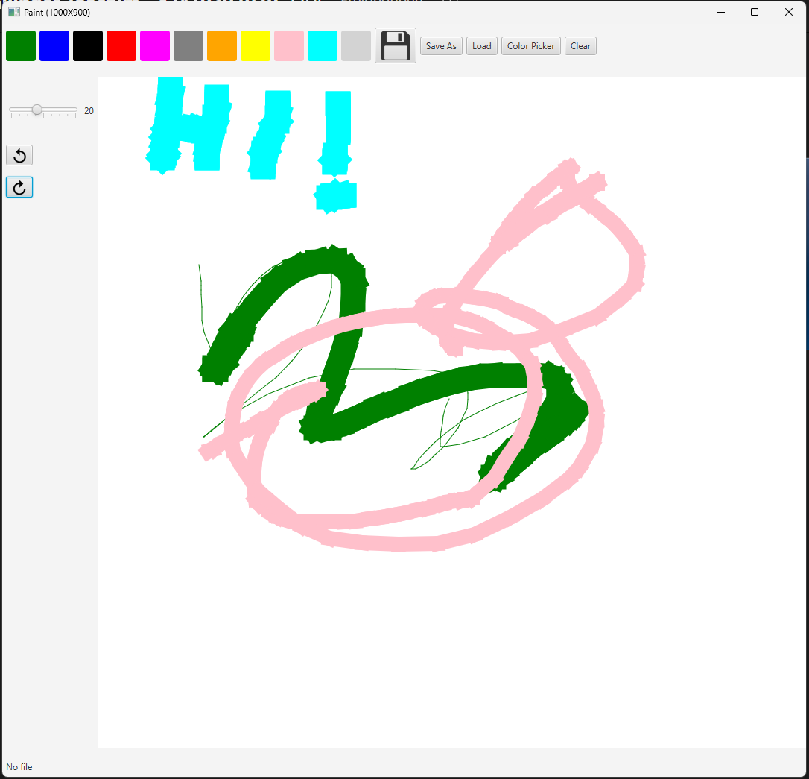
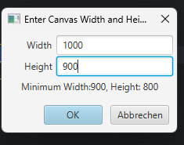
Evaluierung – Paint
Prüfung: Aufwändige GUI -> Wird GUI richtig übersetzt?

Slide 30
Evaluierung - Paint
Paint | Bewertung
Build-Stabilität (Kompilierbarkeit) | 1
Funktionale Korrektheit (Feature Parity) | 1
Code-Qualität & Modernisierung | 0
Automatisierungsgrad (Effizienz) | 2

Slide 31
Evaluierung - Paint
Verwendung von modernen Sprachfeatures (z.B. Lambda-Eventhandler)
Kein FXML (oder generell MVC/MVVM)
Minimale Anpassungen für Maven notwendig (Umbenennung Main Klasse)
Notes:
Beim Rechteck wird bereits während dem ziehen gezeichnet. Das ist nicht optimal, weil es zu visuellen Artefakten führen kann. Außerdem wird foreground nie synchronisiert.

Slide 32
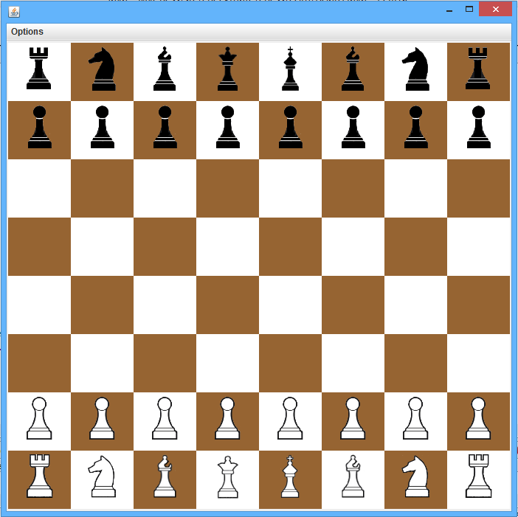
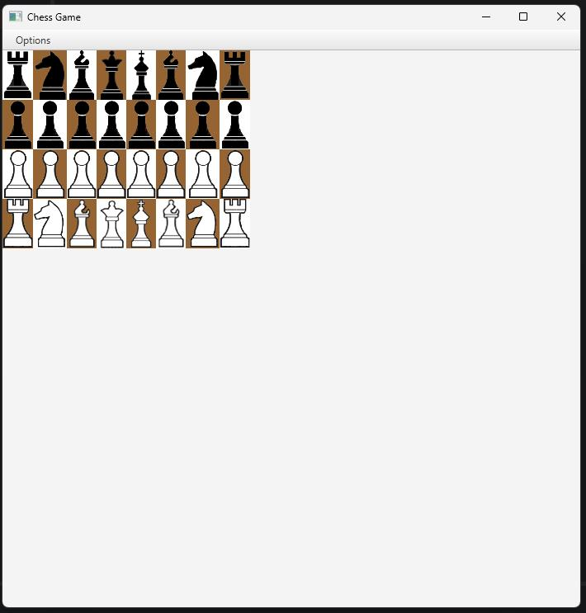
Evaluierung - Checkmate Master

Slide 33
Evaluierung – Checkmate Master
Chess | Bewertung
Build-Stabilität (Kompilierbarkeit) | 1
Funktionale Korrektheit (Feature Parity) | 0
Code-Qualität & Modernisierung | 1
Automatisierungsgrad (Effizienz) | 2

Slide 34
Evaluierung – Checkmate Master
Hat Ressourcen nicht kopiert (zeigte vorerst das Schachspiel gar nicht an!)
Javafx-swing verwendet.
SetSize vergessen > Spielfeld deutlich kleiner, nicht bedienbar!

Slide 35
Was könnte noch verbessert werden?
Besseres Prompten: Design-Patterns strenger verwenden. Control-Sizes achten.
Agentic IDE (z.B. Antigravity) nutzen: Validierung des grafischen Outcomes.

Slide 36
Noch Fragen?

